Slide 1



TRƯỜNG TIỂU HỌC ……
CHÀO MỪNG QUÝ THẦY CÔ
VỀ DỰ GIỜ THĂM LỚP
Môn Tự nhiên và Xã hội lớp 3
BÀI 1: HỌ HÀNG NỘI, NGOẠI (T1)
Giáo viên:……………………………………
Lớp: 3

Slide 2

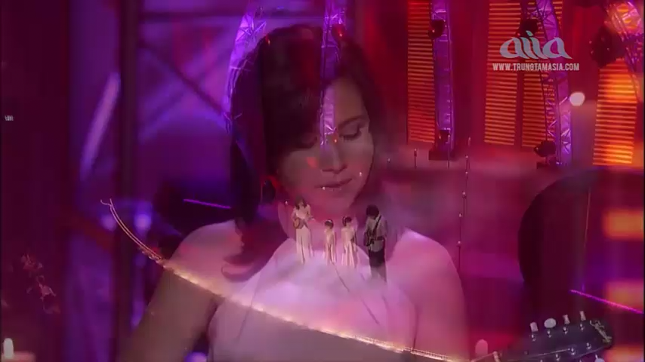

Slide 3
TỰ NHIÊN VÀ XÃ HỘI
Bài 1: HỌ HÀNG NỘI NGOẠI (Tiết 1)

Slide 4
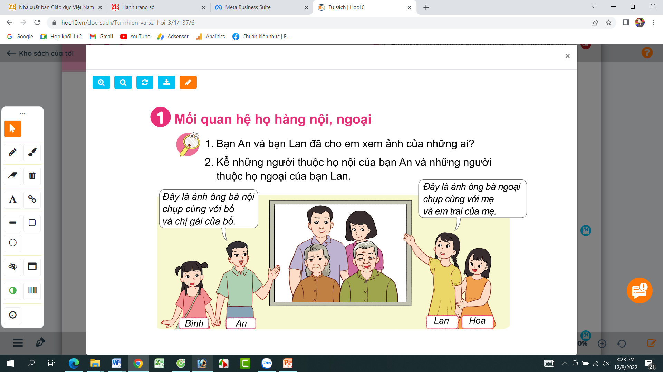
TỰ NHIÊN VÀ XÃ HỘI
Bài 1: HỌ HÀNG NỘI NGOẠI (Tiết 1)
1. Mối quan hệ họ hàng nội, ngoại.
1. Bạn An và bạn Lan đã cho xem ảnh của những ai:

Slide 5
TỰ NHIÊN VÀ XÃ HỘI
Bài 1: HỌ HÀNG NỘI NGOẠI (T1)
1. Mối quan hệ họ hàng nội, ngoại.
+ Bạn An đã cho xem ảnh của ông bà nội chụp cùng với bố và chị gái của bố.
+ Bạn Lan đã cho xem ảnh của ông bà ngoại chụp cùng với mẹ và em trai của mẹ.

Slide 6
TỰ NHIÊN VÀ XÃ HỘI
Bài 1: HỌ HÀNG NỘI NGOẠI (Tiết 1)
2. Kể những người thuộc họ nội của bạn An và những người thuộc họ ngoại của bạn Lan.

Slide 7
TỰ NHIÊN VÀ XÃ HỘI
Bài 1: HỌ HÀNG NỘI NGOẠI (T1)
1. Mối quan hệ họ hàng nội, ngoại.
+ Người thuộc họ nội của bạn An: ông bà nội, chị gái của bố (cô hoặc bá) và Lan, Hoa.
+ Những người thuộc họ ngoại của bạn Lan: ông, bà, em trai của mẹ và An Bình.

Slide 8
1. Mối quan hệ họ hàng nội, ngoại.
+ Ông bà bố và các anh, chị, em ruột cùng với các con của họ là những người thuộc họ nội.
+ Ông bà mẹ và cá anh, chị, em ruột cùng với các con của họ là những người thuộc họ ngoại.

Slide 9
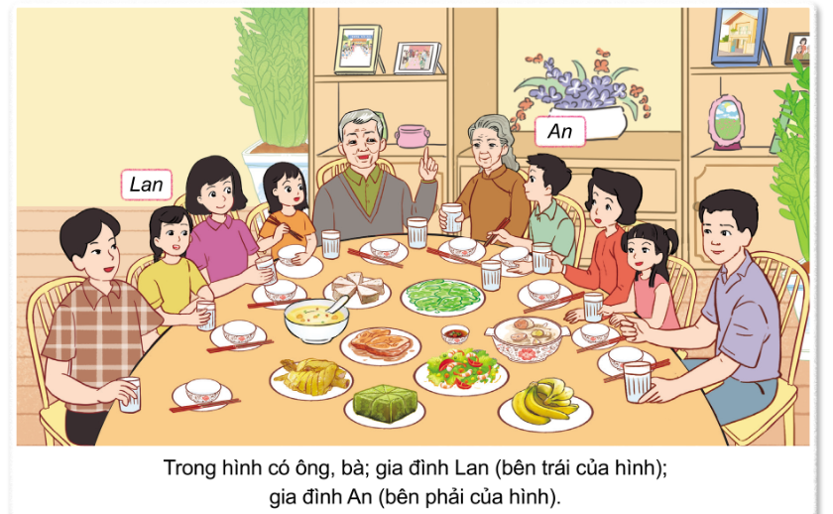
Thứ……ngày…..tháng…..năm…….
TỰ NHIÊN VÀ XÃ HỘI
Bài 1: HỌ HÀNG NỘI NGOẠI (T1)
2. Tìm hiểu cách xưng hô bên nội, bên ngoại.
- Hãy nói về mối quan hệ giữa những người trong hình dưới đây:
- Ai là con trai, ai là con gái của ông bà?
- Ai là con dâu, ai là con rể của ông bà?
- Ai là cháu nội, ai là cháu ngoại của ông bà?

Slide 10
2. Tìm hiểu cách xưng hô bên nội, bên ngoại.
- Hãy nói về mối quan hệ giữa những người trong hình dưới đây:
+ Bố An là con trai, mẹ Lan là con gái của ông bà.
+ Mẹ An là con dâu, bố Lan là con rể của ông bà.
+ An Bình là cháu nội, Lan Hoa là cháu ngoại của ông bà.

Slide 11
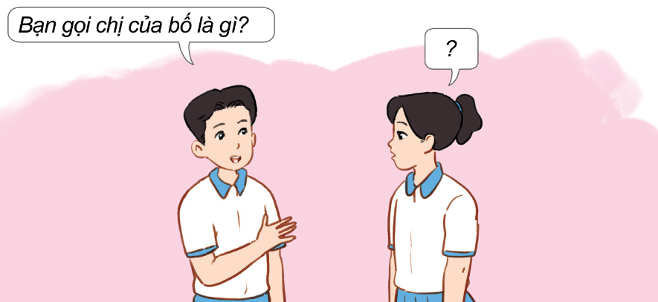
3. Thực hành nêu cách xưng hô của em với những người thuộc họ nội, họ ngoại.
- Hãy nói về mối quan hệ giữa những người trong hình dưới đây:
+ Chị của bố gọi là cô,...
+ Chồng của cô gọi là chú, dượng,...
+ Em của mẹ gọi là : dì.
+ ...
Mỗi địa phương có một cách xưng hô khác nhau: ở Miền trung vợ của chú gọi là mự (chú mự); ở miền Bắc, vợ của chú lại gọi là thím (chú thím),...

Slide 13
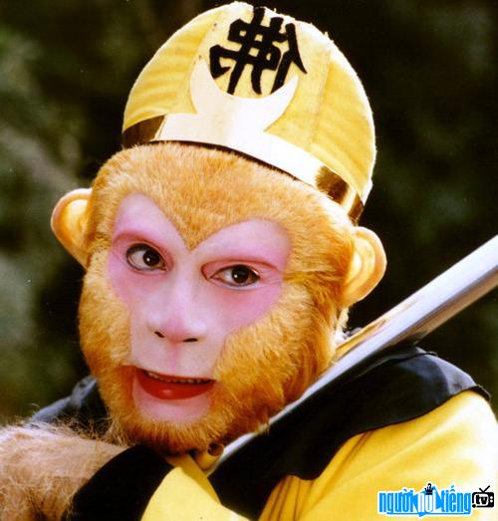
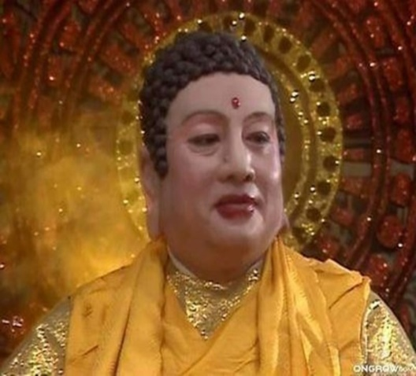
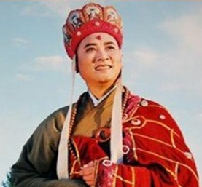
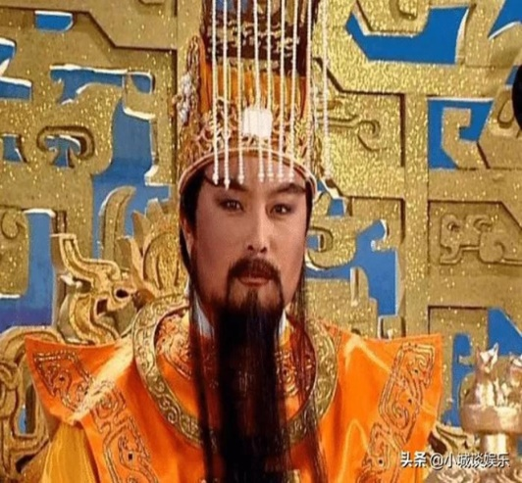
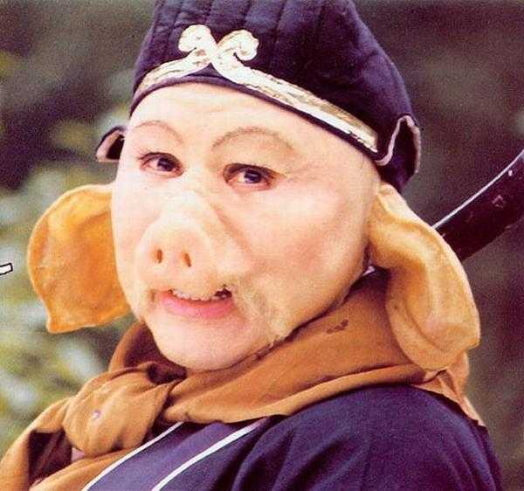
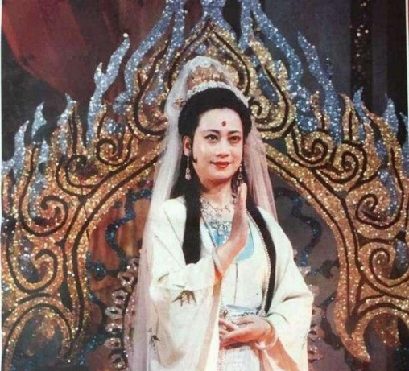
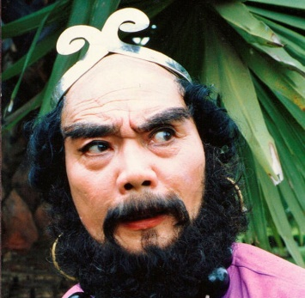
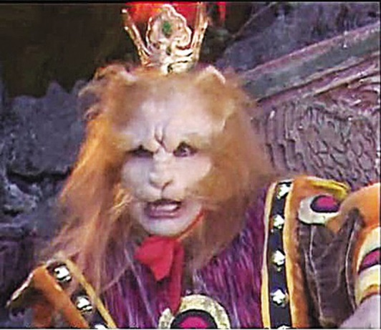
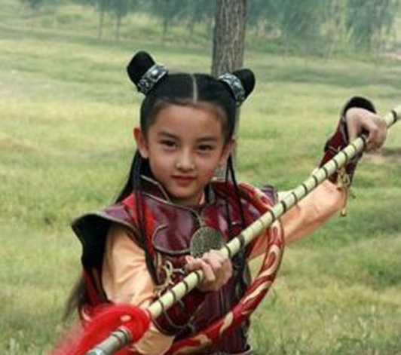
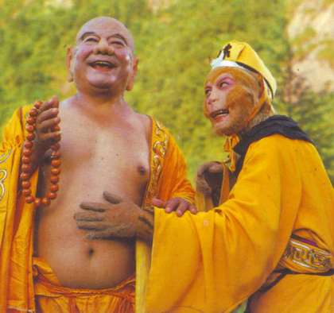
Thứ……ngày…..tháng…..năm…….
TỰ NHIÊN VÀ XÃ HỘI
TRÒ CHƠI: TÂY DU KÍ

Slide 14
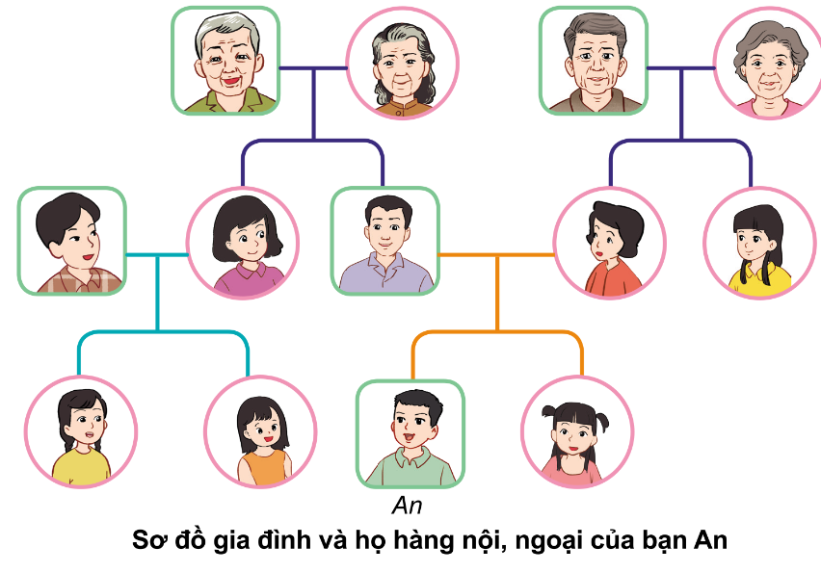
Thứ……ngày…..tháng…..năm…….
TỰ NHIÊN VÀ XÃ HỘI
Bài 1: HỌ HÀNG NỘI NGOẠI (T1)
3. Thực hành ở nhà:
Về nhà vẽ, viết hoặc cắt dán ảnh sơ đồ gia đình và họ hàng nội, ngoại của em.

Slide 15

XIN CHÂN THÀNH CẢM ƠN
QUÝ THẦY CÔ GIÁO VÀ CÁC EM

